Slide 1

Obvody a obsahy rovinných obrazců 4.
Matematika pro stavební obory 15.
Autor: RNDr. Zdeněk Bláha

Slide 2
P R O C E N T A

Slide 3
Anotace
Materiál je určen pro druhý ročník učebních stavebních oborů předmětu MATEMATIKA. V dalším ročníku může být využit v rámci procvičení. Výuku inovuje použitím multimediálních pomůcek – prezentace s názornými příklady s obrázky podporující výklad učitele. Snaží se povzbudit zájem učňů o matematiku.
Metodický pokyn
Materiál používá učitel při výkladu – pro větší atraktivnost výuky. Vložené úlohy mohou žáci řešit samostatně ve svých sešitech nebo na interaktivní tabuli s možností následné kontroly. Zároveň jej mohou využívat žáci pro domácí přípravu na výuku.

Slide 4

Obsahy a obvody rovinných obrazců 4
Dnes budeme opět pokračovat
s výpočty obvodu a obsahu rovinných útvarů !
Nejprve se podíváme na domácí úkol!!!
Přišel někdo na to, jak to spočítat?
Má někdo řešení ?

Slide 5
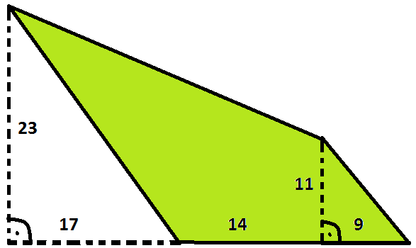
Obsahy a obvody rovinných obrazců 4
Připomeňme si zadání:
Úkolem bylo určit výměru pozemku z náčrtu.

Slide 6
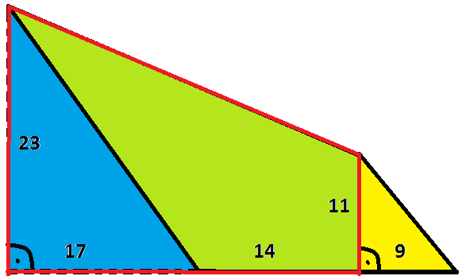
Obsahy a obvody rovinných obrazců 4
Pokud jste přemýšleli, zda obrazec rozdělit na menší kousky, či jej doplnit na větší, tak nejjednodušší se jeví kombinace:
„Modrý trojúhelník“ +
+„čtyřúhelník pozemku“=
= lichoběžník (naležato)
, který lze snadno spočítat,
pak přičteme „žlutý“ a
odečteme „modrý trojúh.“
(oba jsou pravoúhlé)

Slide 7
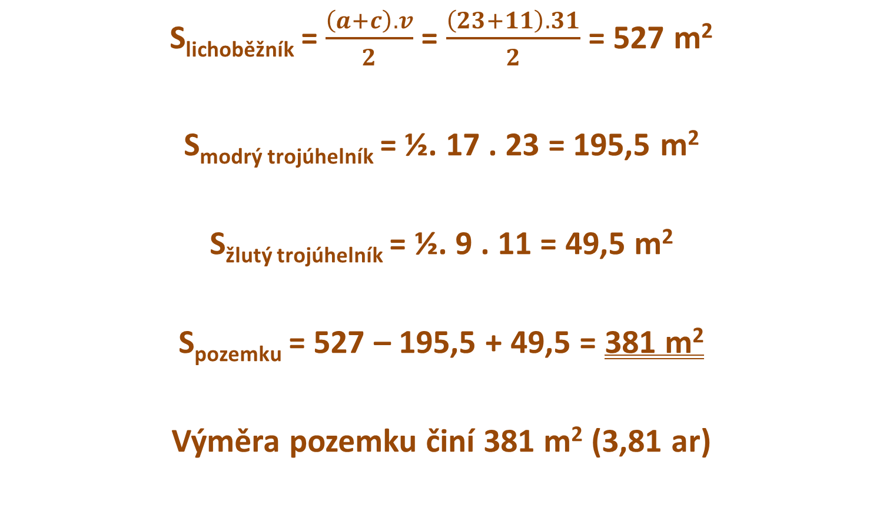
Obsahy a obvody rovinných obrazců 4
S_{lichoběžník} = $\frac{\left(a+c\right). v}{2}$ = $\frac{\left(23+11\right). 31}{2}$ = 527 m²
S_{modrý trojúhelník} = ½. 17 . 23 = 195,5 m²
S_{žlutý trojúhelník} = ½. 9 . 11 = 49,5 m²
S_{pozemku} = 527 – 195,5 + 49,5 = 381 m²
Výměra pozemku činí 381 m² (3,81 ar)

Slide 8

Obsahy a obvody rovinných obrazců 4
A podíváme se spolu na další úlohy…
Zkuste je nejprve řešit samostatně
a pak se společně podíváme na řešení...

Slide 9
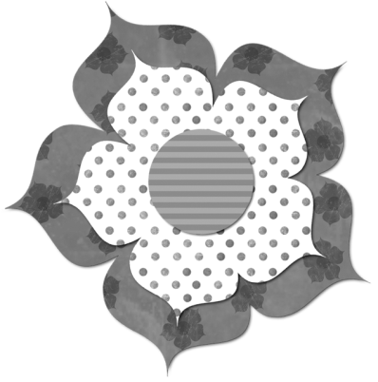

Obsahy a obvody rovinných obrazců 4
Průměr kruhového záhonu je 3 m.
Na záhon sázíme květy v soustředných kružnicích. Vzdálenost řádků je 30 cm,
vzdálenost květů v jednom řádku je 25 cm.
(měřeno po oblouku)
Kolik květů vysadíme?
Řešení

Slide 10
Obsahy a obvody rovinných obrazců 4
Průměr záhonu : 3 m => r = 1,5 m = 150 cm
Délky jednotlivých kružnic a počty květů na nich:
o = 2 . π . r
r = 150 cm => o = 2 . π . 150 = 943 cm : 25 = 38 květin
r = 120 cm => o = 2 . π . 120 = 754 cm : 25 = 30 květin
r = 90 cm => o = 2 . π . 90 = 565 cm : 25 = 23 květin
r = 60 cm => o = 2 . π . 60 = 377 cm : 25 = 15 květin
r = 30 cm => o = 2 . π . 30 = 188 cm : 25 = 8 květin
r = 0 cm => ve středu kružnic ……………………1 květina
Celkem ………………………………………………………….115 květů
Na výsadbu záhonu bude třeba 115 květin.

Slide 11
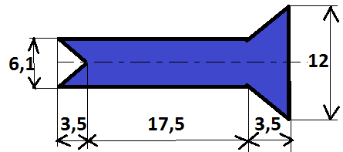
Obsahy a obvody rovinných obrazců 4
Vypočtěte velikost modře vybarvené plochy.
(rozměry v mm)
Řešení

Slide 12
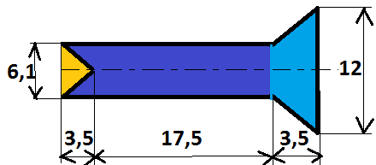
Obsahy a obvody rovinných obrazců 4
Obrazec je osově souměrný, tvoří jej obdélník a lichoběžník a nutno „ubrat“ trojúhelník.
S_{obdélník} = (17,5 + 3,5) . 6,1 = 128,1 mm²
S_{lichoběžník} = ½ . (12 + 6,1) . 3,5 = 31,675 mm²
S_{trojúhelník} = ½ . 6,1 . 3,5 = 10,675 mm²
S = 128,1 + 31,675 – 10,675 = 149,1 mm²
Obsah ploch je 149,1 mm²

Slide 13
Obsahy a obvody rovinných obrazců 4
Kolik čtvercových dlaždic s plochou 121 cm² je potřeba na vydláždění čtvercové místnosti o straně délky 2,75 m.
Kolik dlaždic je potřeba na jednu řadu?
(mezery mezi dlaždicemi zanedbejme –
jsou kladeny těsně vedle sebe)
Řešení

Slide 14
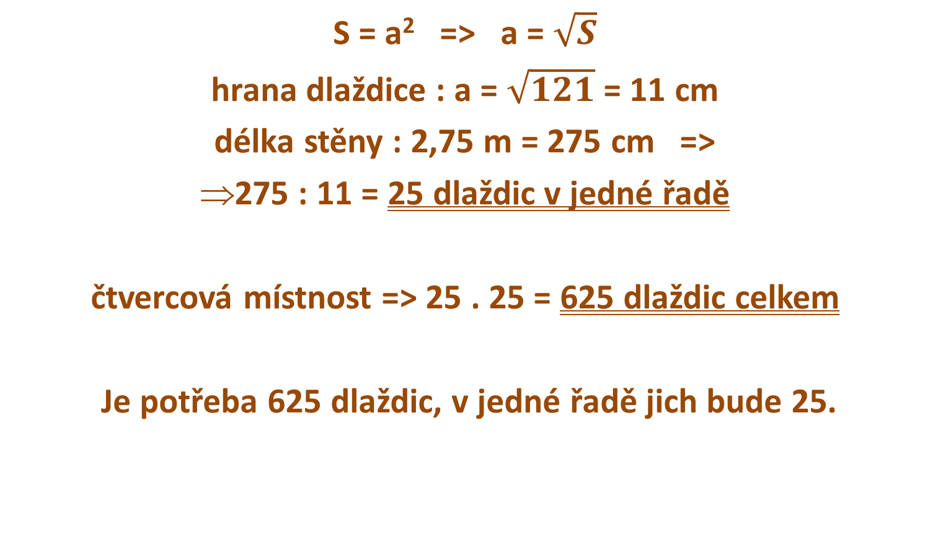
Obsahy a obvody rovinných obrazců 4
S = a² => a = $\sqrt{S}$
hrana dlaždice : a = $\sqrt{121}$ = 11 cm
délka stěny : 2,75 m = 275 cm =>
275 : 11 = 25 dlaždic v jedné řadě
čtvercová místnost => 25 . 25 = 625 dlaždic celkem
Je potřeba 625 dlaždic, v jedné řadě jich bude 25.

Slide 15
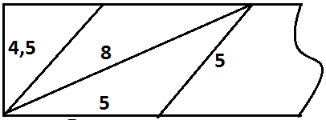
Obsahy a obvody rovinných obrazců 4
Učeň má za úkol nastříhat z plechu kosočtverečné podložky o straně 5 cm a uhlopříčce 8 cm. Zvolil správně pásek plechu o šíři 4,5 cm?
Nápověda: jaká je velikost plochy podložky?
Řešení

Slide 16
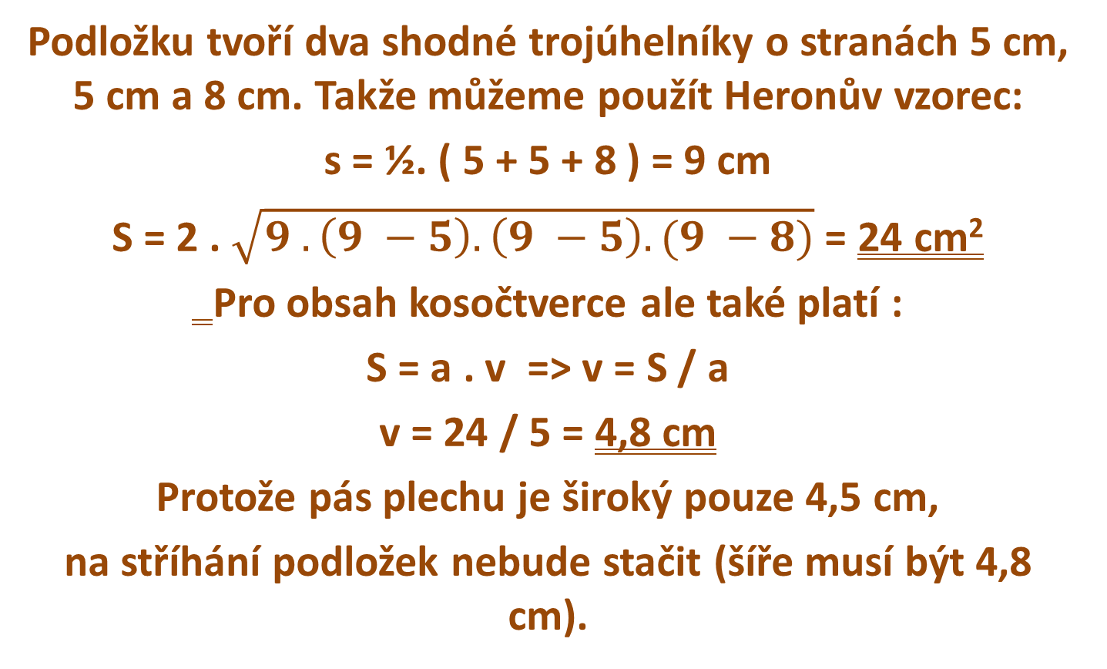
Obsahy a obvody rovinných obrazců 4
Podložku tvoří dva shodné trojúhelníky o stranách 5 cm, 5 cm a 8 cm. Takže můžeme použít Heronův vzorec:
s = ½. ( 5 + 5 + 8 ) = 9 cm
S = 2 . $\sqrt{9 . \left(9 −5\right).\left(9 −5\right).(9 −8)}$ = 24 cm²
Pro obsah kosočtverce ale také platí :
S = a . v => v = S / a
v = 24 / 5 = 4,8 cm
Protože pás plechu je široký pouze 4,5 cm,
na stříhání podložek nebude stačit (šíře musí být 4,8 cm).

Slide 17

Obsahy a obvody rovinných obrazců 4
Příště si zkusíme další úlohy z praxe.
Ovšem formou prověření toho, co umíte…
Děkuji za pozornost !

Slide 18
Obsahy a obvody rovinných obrazců 4
Použitá literatura : 0
Použité obrázky a znázornění :
Kliparty MS Office, autor

